Slide 1

درس مستقلون في المكان للصفّ الخامس
موضوع الدرس: عبور الشارع في مكان خالٍ من التدابير المرورية
مع المعلّمة: مرام عبد القادر
Notes:
اكتبوا النصّ الملائم وكذلك المعدّات المطلوبة.

Slide 2

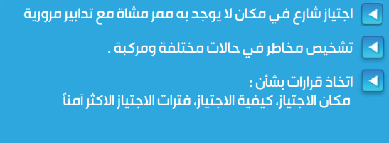


ماذا سنتعلّم اليوم؟
Notes:
مدّة الشريحة: دقيقتان
عرّفوا بأنفسكم وأعرضوا سير الدرس:
أنتم مدعوّون للتوجّه إلى التلاميذ بصورة شخصيّة:
مثال على نصّ شفويّ: مرحبًا، اسمي ـــــــــــــــ. أنا أعلّم ـــــــــ من ــــــــــــــ. كيف حالكم؟ يسرّني انضمامكم إليّ...
موضوع الدرس وهدفه:
مثال على نصّ شفويّ: سنتعلّم في هذا الدرس عن ــــــــــــــــــــ. انضمّوا إليّ وستستمتعون. هل أنتم مستعدّون؟ فلنبدأ"
نبدأ بـ …. (مرحلة افتتاحيّة الدرس)
ننتقل إلى الاكتشاف (مرحلة التعلّم/ إكساب - اكنبوا هنا سؤالًا مثيرًا للفضول، يجيب عن هدف الدرس)
نتدرّب على … (مرحلة التدرّب/ التجريب)
نُجمل (مرحلة إجمال الدرس)

Slide 3
اهداف درس اليوم؟
معرفة مخاطر عبور الطريق
التعرف على التدابير المرورية للعبور ووسائل السلامة للمشاة
فهم حسنات وسيئات الاوضاع المرورية المختلفة
اتخاذ قرارات مسؤولة نابعه عن اعتبارات سلامة العبور
Notes:
مدّة الشريحة: دقيقتان
عرّفوا بأنفسكم وأعرضوا سير الدرس:
أنتم مدعوّون للتوجّه إلى التلاميذ بصورة شخصيّة:
مثال على نصّ شفويّ: مرحبًا، اسمي ـــــــــــــــ. أنا أعلّم ـــــــــ من ــــــــــــــ. كيف حالكم؟ يسرّني انضمامكم إليّ...
موضوع الدرس وهدفه:
مثال على نصّ شفويّ: سنتعلّم في هذا الدرس عن ــــــــــــــــــــ. انضمّوا إليّ وستستمتعون. هل أنتم مستعدّون؟ فلنبدأ"
نبدأ بـ …. (مرحلة افتتاحيّة الدرس)
ننتقل إلى الاكتشاف (مرحلة التعلّم/ إكساب - اكنبوا هنا سؤالًا مثيرًا للفضول، يجيب عن هدف الدرس)
نتدرّب على … (مرحلة التدرّب/ التجريب)
نُجمل (مرحلة إجمال الدرس)

Slide 4

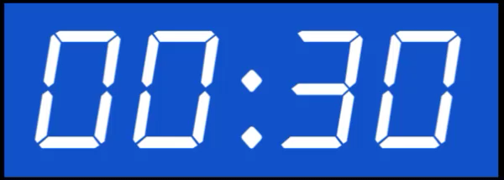


ماذا يجب أن نحضّر للحصّة؟
Notes:
حذف هذه الشريحة إذا لم تكن ضروريّة:
مدّة الشريحة: دقيقة
تأكّدوا في هذه الشريحة أنّ الجميع تزوّدوا بالأدوات المساعدة المطلوبة (ننصح بأن تكون هذه الأدوات المساعدة موجودة معكم لتعرضوها كمثال)
احذفوا ما هو زائد أو أضيفوا حسب الحاجة (احرصوا على حقوق النشر والملكيّة الفكريّة).
هذا هو الوقت المناسب لعرض قواعد السلوك خلال الحصّة: اطلبوا من التلاميذ إغلاق نوافذ تطبيقات أخرى في الحاسوب، إبعاد الأمر المشتّتة للانتباه، الجلوس في غرفة هادئة، التزوّد بالماء، وبالأساس التركيز في الدرس.

Slide 5


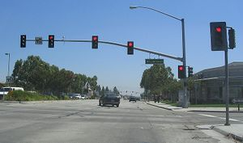
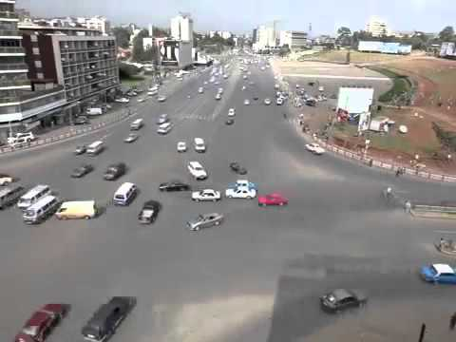

نبدأ بمتعة
ما الفرق بين صورتين:
ب
أ
Notes:
مدّة الشريحة: حتّى دقيقتين
اقتراحات: لعبة، أحجيّة، تمثيل، محاكاة، مثال، ادّعاء، جملة حقيقة وجملة غير حقيقة وغيرها.
مثال على أحجيّة:
صورة شخصيّة أو غرض متعلّقَيْن بالموضوع . تتبيّن الصلة بالموضوع خلال الدرس.
ما هي الصلة بين.....

Slide 6
نبدأ بمتعة
ما الفرق بين صورتين:
شارع مع تدابير مرورية
شارع بدون تدابير مرورية
Notes:
مدّة الشريحة: حتّى دقيقتين
اقتراحات: لعبة، أحجيّة، تمثيل، محاكاة، مثال، ادّعاء، جملة حقيقة وجملة غير حقيقة وغيرها.
مثال على أحجيّة:
صورة شخصيّة أو غرض متعلّقَيْن بالموضوع . تتبيّن الصلة بالموضوع خلال الدرس.
ما هي الصلة بين.....

Slide 7
ما الذي نعرفه من قبلُ؟
تعلمنا ان هناك ثلاثة أنواع من الطرق وانا هناك اختلف بينها:
الطريق الرئيسية
الطريق الفرعية
الطريق المحلية
Notes:
مدّة الشريحة: حتّى دقيقتين
ستخلق هذه المرحلة ربط معرفيًّا وذا صلة بين الموضوع الذي تتمّ دراسته والمعرفة السابقة لدى التلاميذ.
في الصفوف الدنيا، ننصح بأن يكون الربط بسيطًا وعامًّا. إذا كان التلاميذ قد تعلّموا من قبل دروسًا في الموضوع، يحبّذ الربط بالمعرفة التي اكتسبها التلاميذ في الدرس السابق.
مثال على النصّ الشفويّ:
"هل حدث أن واجهتم وضعًا فيه.... / في الدروس السابقة تعلمنا عن ... واليوم سنستمرّ في ... /
ربما تكونون قد تناولتم هذا الموضوع في المدرسة، وحتى إذا لم يكن كذلك، فهذه فرصة للتعرّف/ التعمّق ..."

Slide 8
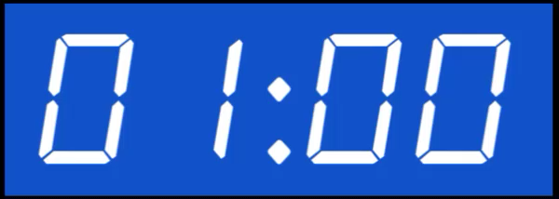

الآن سنتعلّم
ماذا نقصد بشارع خال من التدابير المرورية؟
Notes:
الشرائح 11-15 تضمّ: إكساب المعرفة، التدرّب والحلّ، وتدرّب وحلّ آخر. مدّة هذه الشرائح معًا 20 دقيقة
إكساب: التطرّق إلى هدف تعليميّ مركزيّ ومركّز. باستخدام مجموعة منوّعة من تمثيلات المضمون، مثل: الصور ومقاطع الفيديو - بالإمكان إرفاق مقاطع فيديو من إصدار مطاح فقط، صور شاشة، تقارير، مضامين من الكتب التعليميّة، ونصّ محدود وفقًا لحقوق النشر والملكيّة الفكريّة. يمكنك دمج مثال على تمرين أو سؤال تقومون بحله.

Slide 9

حل
ماذا نقصد بشارع خال من التدابير المرورية؟
شارع لا يوجد به ممر المشاة
Notes:
الشرائح 11-15 تضمّ: إكساب المعرفة، التدرّب والحلّ، وتدرّب وحلّ آخر. مدّة هذه الشرائح معًا 20 دقيقة
إكساب: التطرّق إلى هدف تعليميّ مركزيّ ومركّز. باستخدام مجموعة منوّعة من تمثيلات المضمون، مثل: الصور ومقاطع الفيديو - بالإمكان إرفاق مقاطع فيديو من إصدار مطاح فقط، صور شاشة، تقارير، مضامين من الكتب التعليميّة، ونصّ محدود وفقًا لحقوق النشر والملكيّة الفكريّة. يمكنك دمج مثال على تمرين أو سؤال تقومون بحله.

Slide 10

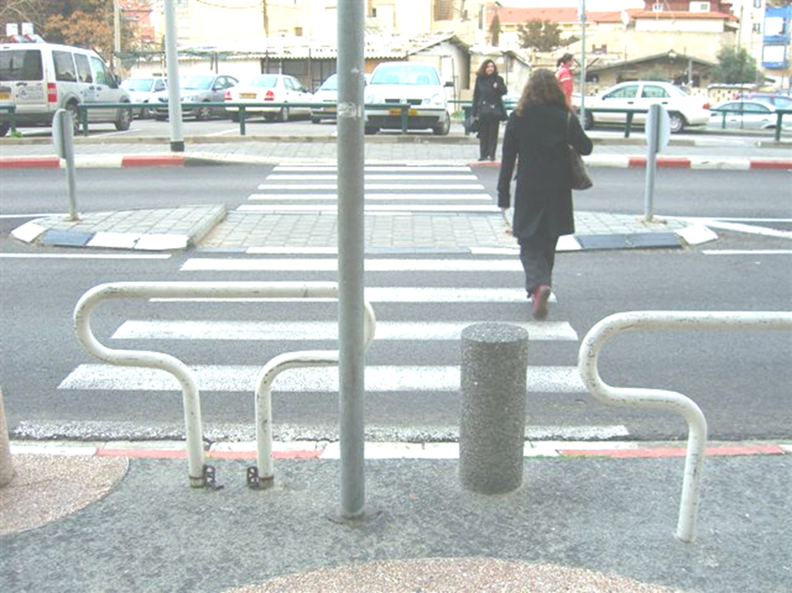
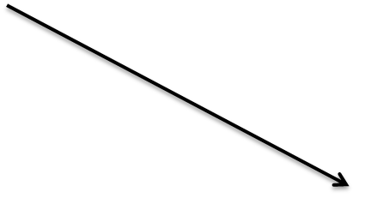


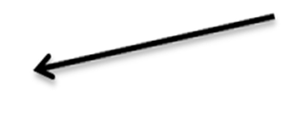

وسائل أمان الاجتياز
الآن سنتعلّم
Notes:
الشرائح 11-15 تضمّ: إكساب المعرفة، التدرّب والحلّ، وتدرّب وحلّ آخر. مدّة هذه الشرائح معًا 20 دقيقة
إكساب: التطرّق إلى هدف تعليميّ مركزيّ ومركّز. باستخدام مجموعة منوّعة من تمثيلات المضمون، مثل: الصور ومقاطع الفيديو - بالإمكان إرفاق مقاطع فيديو من إصدار مطاح فقط، صور شاشة، تقارير، مضامين من الكتب التعليميّة، ونصّ محدود وفقًا لحقوق النشر والملكيّة الفكريّة. يمكنك دمج مثال على تمرين أو سؤال تقومون بحله.

Slide 11


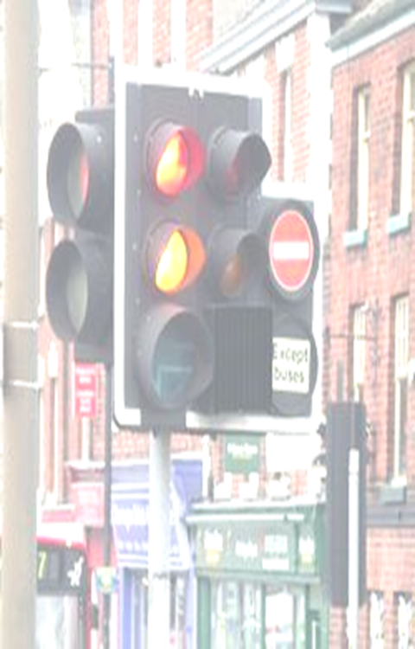
الآن سنتعلّم
وسائل أمان الاجتياز
إشارات ضوئية للسير وللمشاة
Notes:
الشرائح 11-15 تضمّ: إكساب المعرفة، التدرّب والحلّ، وتدرّب وحلّ آخر. مدّة هذه الشرائح معًا 20 دقيقة
إكساب: التطرّق إلى هدف تعليميّ مركزيّ ومركّز. باستخدام مجموعة منوّعة من تمثيلات المضمون، مثل: الصور ومقاطع الفيديو - بالإمكان إرفاق مقاطع فيديو من إصدار مطاح فقط، صور شاشة، تقارير، مضامين من الكتب التعليميّة، ونصّ محدود وفقًا لحقوق النشر والملكيّة الفكريّة. يمكنك دمج مثال على تمرين أو سؤال تقومون بحله.

Slide 12

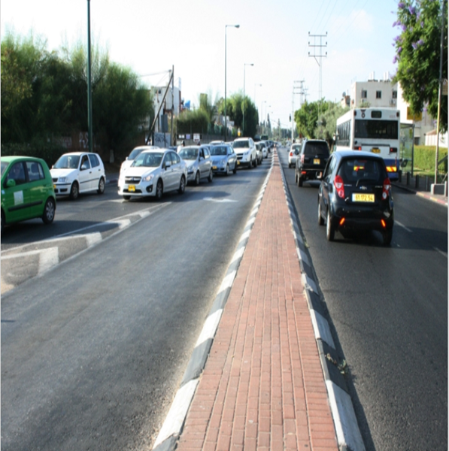
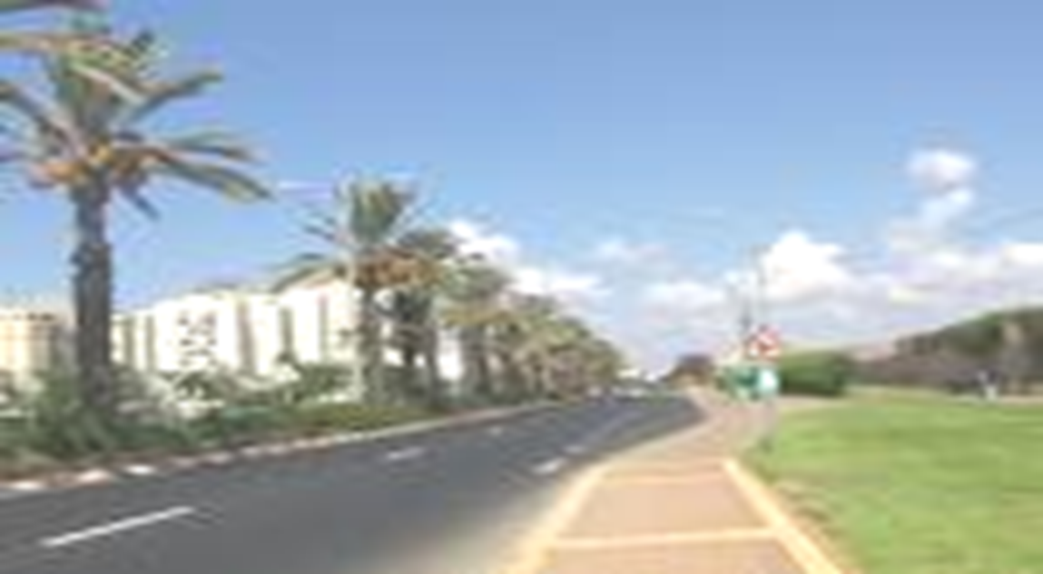
الآن سنتعلّم
فاصل بين الاتجاها الشارع
رصيف وللمشاة
Notes:
الشرائح 11-15 تضمّ: إكساب المعرفة، التدرّب والحلّ، وتدرّب وحلّ آخر. مدّة هذه الشرائح معًا 20 دقيقة
إكساب: التطرّق إلى هدف تعليميّ مركزيّ ومركّز. باستخدام مجموعة منوّعة من تمثيلات المضمون، مثل: الصور ومقاطع الفيديو - بالإمكان إرفاق مقاطع فيديو من إصدار مطاح فقط، صور شاشة، تقارير، مضامين من الكتب التعليميّة، ونصّ محدود وفقًا لحقوق النشر والملكيّة الفكريّة. يمكنك دمج مثال على تمرين أو سؤال تقومون بحله.

Slide 13
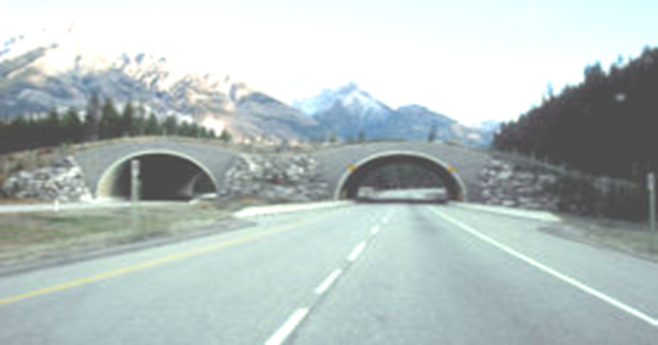
الآن سنتعلّم
نفق
Notes:
الشرائح 11-15 تضمّ: إكساب المعرفة، التدرّب والحلّ، وتدرّب وحلّ آخر. مدّة هذه الشرائح معًا 20 دقيقة
إكساب: التطرّق إلى هدف تعليميّ مركزيّ ومركّز. باستخدام مجموعة منوّعة من تمثيلات المضمون، مثل: الصور ومقاطع الفيديو - بالإمكان إرفاق مقاطع فيديو من إصدار مطاح فقط، صور شاشة، تقارير، مضامين من الكتب التعليميّة، ونصّ محدود وفقًا لحقوق النشر والملكيّة الفكريّة. يمكنك دمج مثال على تمرين أو سؤال تقومون بحله.

Slide 14
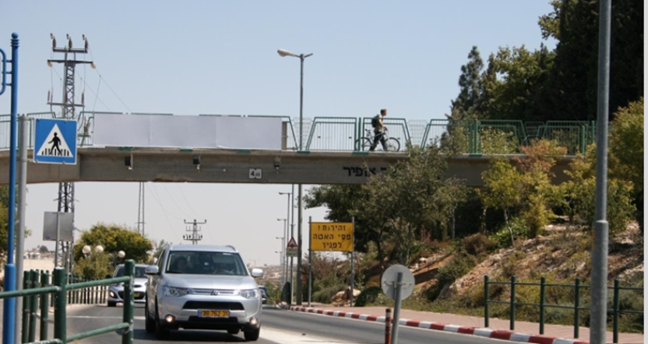
الآن سنتعلّم
جسر
Notes:
الشرائح 11-15 تضمّ: إكساب المعرفة، التدرّب والحلّ، وتدرّب وحلّ آخر. مدّة هذه الشرائح معًا 20 دقيقة
إكساب: التطرّق إلى هدف تعليميّ مركزيّ ومركّز. باستخدام مجموعة منوّعة من تمثيلات المضمون، مثل: الصور ومقاطع الفيديو - بالإمكان إرفاق مقاطع فيديو من إصدار مطاح فقط، صور شاشة، تقارير، مضامين من الكتب التعليميّة، ونصّ محدود وفقًا لحقوق النشر والملكيّة الفكريّة. يمكنك دمج مثال على تمرين أو سؤال تقومون بحله.

Slide 15
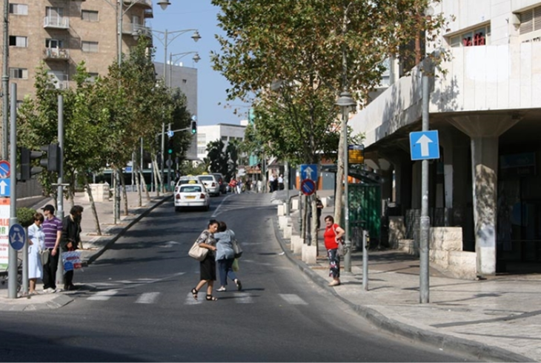
الآن سنتعلّم
شارع مع ممر مشاة
Notes:
الشرائح 11-15 تضمّ: إكساب المعرفة، التدرّب والحلّ، وتدرّب وحلّ آخر. مدّة هذه الشرائح معًا 20 دقيقة
إكساب: التطرّق إلى هدف تعليميّ مركزيّ ومركّز. باستخدام مجموعة منوّعة من تمثيلات المضمون، مثل: الصور ومقاطع الفيديو - بالإمكان إرفاق مقاطع فيديو من إصدار مطاح فقط، صور شاشة، تقارير، مضامين من الكتب التعليميّة، ونصّ محدود وفقًا لحقوق النشر والملكيّة الفكريّة. يمكنك دمج مثال على تمرين أو سؤال تقومون بحله.

Slide 16
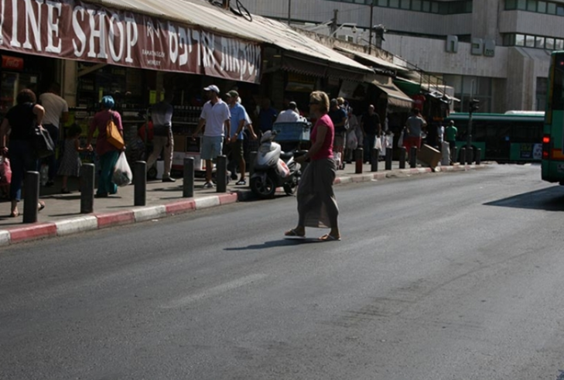
الآن سنتعلّم
شارع بدون ممر مشاة
Notes:
الشرائح 11-15 تضمّ: إكساب المعرفة، التدرّب والحلّ، وتدرّب وحلّ آخر. مدّة هذه الشرائح معًا 20 دقيقة
إكساب: التطرّق إلى هدف تعليميّ مركزيّ ومركّز. باستخدام مجموعة منوّعة من تمثيلات المضمون، مثل: الصور ومقاطع الفيديو - بالإمكان إرفاق مقاطع فيديو من إصدار مطاح فقط، صور شاشة، تقارير، مضامين من الكتب التعليميّة، ونصّ محدود وفقًا لحقوق النشر والملكيّة الفكريّة. يمكنك دمج مثال على تمرين أو سؤال تقومون بحله.

Slide 17
الآن سنتعلّم
اجتياز شارع خال من التدابير المرورية خطرا اكثر من مكان به تدابير المرورية؟
هل يمكنكم التخمين لماذا ؟
Notes:
الشرائح 11-15 تضمّ: إكساب المعرفة، التدرّب والحلّ، وتدرّب وحلّ آخر. مدّة هذه الشرائح معًا 20 دقيقة
إكساب: التطرّق إلى هدف تعليميّ مركزيّ ومركّز. باستخدام مجموعة منوّعة من تمثيلات المضمون، مثل: الصور ومقاطع الفيديو - بالإمكان إرفاق مقاطع فيديو من إصدار مطاح فقط، صور شاشة، تقارير، مضامين من الكتب التعليميّة، ونصّ محدود وفقًا لحقوق النشر والملكيّة الفكريّة. يمكنك دمج مثال على تمرين أو سؤال تقومون بحله.

Slide 18
الآن سنتعلّم: صعوبات وأخطار عند العبور!!
عنصر المفاجأة
نوع الطريق
سلوك الماشي
ظروف الظهور
Notes:
الشرائح 11-15 تضمّ: إكساب المعرفة، التدرّب والحلّ، وتدرّب وحلّ آخر. مدّة هذه الشرائح معًا 20 دقيقة
إكساب: التطرّق إلى هدف تعليميّ مركزيّ ومركّز. باستخدام مجموعة منوّعة من تمثيلات المضمون، مثل: الصور ومقاطع الفيديو - بالإمكان إرفاق مقاطع فيديو من إصدار مطاح فقط، صور شاشة، تقارير، مضامين من الكتب التعليميّة، ونصّ محدود وفقًا لحقوق النشر والملكيّة الفكريّة. يمكنك دمج مثال على تمرين أو سؤال تقومون بحله.

Slide 19
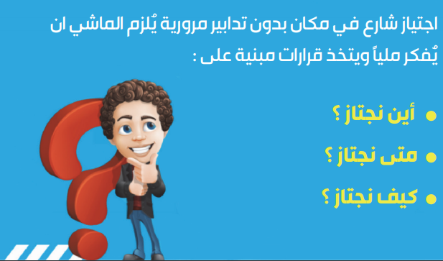
الآن سنتعلّم
Notes:
الشرائح 11-15 تضمّ: إكساب المعرفة، التدرّب والحلّ، وتدرّب وحلّ آخر. مدّة هذه الشرائح معًا 20 دقيقة
إكساب: التطرّق إلى هدف تعليميّ مركزيّ ومركّز. باستخدام مجموعة منوّعة من تمثيلات المضمون، مثل: الصور ومقاطع الفيديو - بالإمكان إرفاق مقاطع فيديو من إصدار مطاح فقط، صور شاشة، تقارير، مضامين من الكتب التعليميّة، ونصّ محدود وفقًا لحقوق النشر والملكيّة الفكريّة. يمكنك دمج مثال على تمرين أو سؤال تقومون بحله.

Slide 20
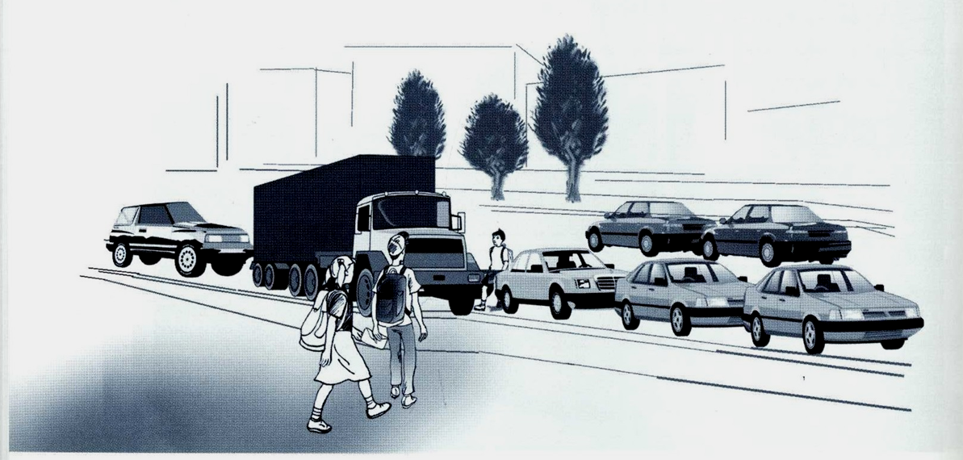

المكان الأكثر امانا في اجتياز الشارع
الآن سنتعلّم
لا للعبور بجانب مركبه موقوفه
Notes:
الشرائح 11-15 تضمّ: إكساب المعرفة، التدرّب والحلّ، وتدرّب وحلّ آخر. مدّة هذه الشرائح معًا 20 دقيقة
إكساب: التطرّق إلى هدف تعليميّ مركزيّ ومركّز. باستخدام مجموعة منوّعة من تمثيلات المضمون، مثل: الصور ومقاطع الفيديو - بالإمكان إرفاق مقاطع فيديو من إصدار مطاح فقط، صور شاشة، تقارير، مضامين من الكتب التعليميّة، ونصّ محدود وفقًا لحقوق النشر والملكيّة الفكريّة. يمكنك دمج مثال على تمرين أو سؤال تقومون بحله.

Slide 21

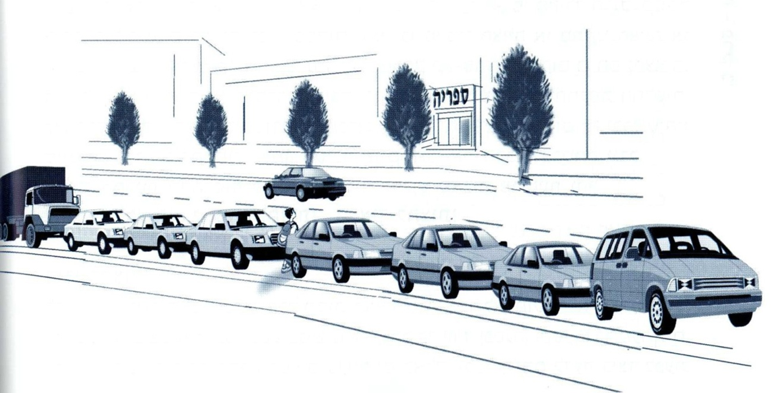
الآن سنتعلّم
يستحسن عدم العبور بين سيارات موقوفه
Notes:
الشرائح 11-15 تضمّ: إكساب المعرفة، التدرّب والحلّ، وتدرّب وحلّ آخر. مدّة هذه الشرائح معًا 20 دقيقة
إكساب: التطرّق إلى هدف تعليميّ مركزيّ ومركّز. باستخدام مجموعة منوّعة من تمثيلات المضمون، مثل: الصور ومقاطع الفيديو - بالإمكان إرفاق مقاطع فيديو من إصدار مطاح فقط، صور شاشة، تقارير، مضامين من الكتب التعليميّة، ونصّ محدود وفقًا لحقوق النشر والملكيّة الفكريّة. يمكنك دمج مثال على تمرين أو سؤال تقومون بحله.

Slide 22
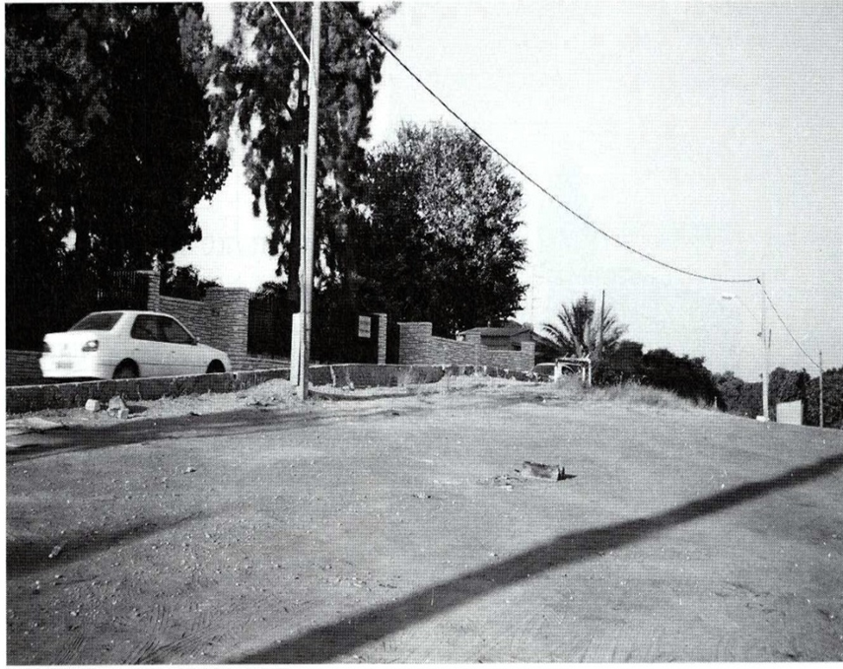
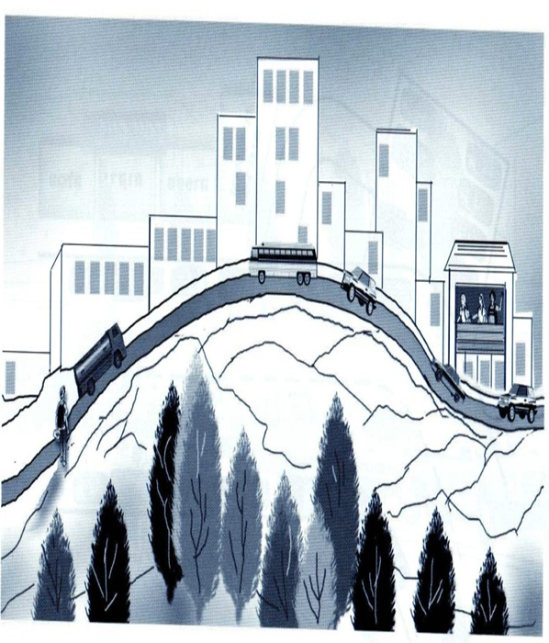
الآن سنتعلّم
لا للعبور في احد اقسام الطريق المائل والقريبه من رأس العامود
Notes:
الشرائح 11-15 تضمّ: إكساب المعرفة، التدرّب والحلّ، وتدرّب وحلّ آخر. مدّة هذه الشرائح معًا 20 دقيقة
إكساب: التطرّق إلى هدف تعليميّ مركزيّ ومركّز. باستخدام مجموعة منوّعة من تمثيلات المضمون، مثل: الصور ومقاطع الفيديو - بالإمكان إرفاق مقاطع فيديو من إصدار مطاح فقط، صور شاشة، تقارير، مضامين من الكتب التعليميّة، ونصّ محدود وفقًا لحقوق النشر والملكيّة الفكريّة. يمكنك دمج مثال على تمرين أو سؤال تقومون بحله.

Slide 23
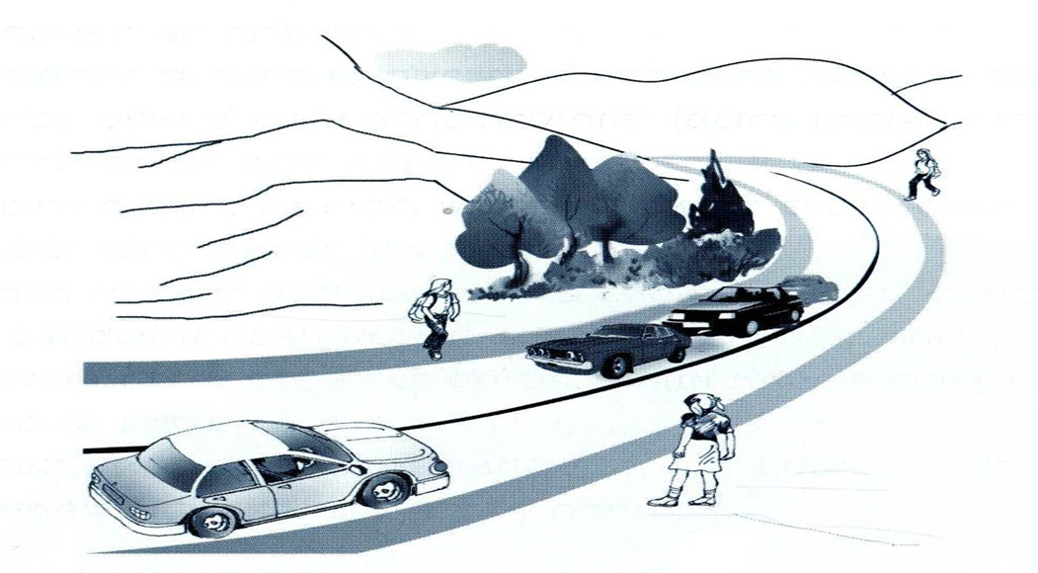
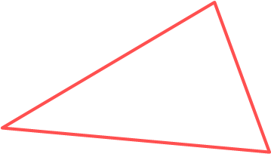
الآن سنتعلّم
لا للعبور في احد منعطفات الطريق
Notes:
الشرائح 11-15 تضمّ: إكساب المعرفة، التدرّب والحلّ، وتدرّب وحلّ آخر. مدّة هذه الشرائح معًا 20 دقيقة
إكساب: التطرّق إلى هدف تعليميّ مركزيّ ومركّز. باستخدام مجموعة منوّعة من تمثيلات المضمون، مثل: الصور ومقاطع الفيديو - بالإمكان إرفاق مقاطع فيديو من إصدار مطاح فقط، صور شاشة، تقارير، مضامين من الكتب التعليميّة، ونصّ محدود وفقًا لحقوق النشر والملكيّة الفكريّة. يمكنك دمج مثال على تمرين أو سؤال تقومون بحله.

Slide 24
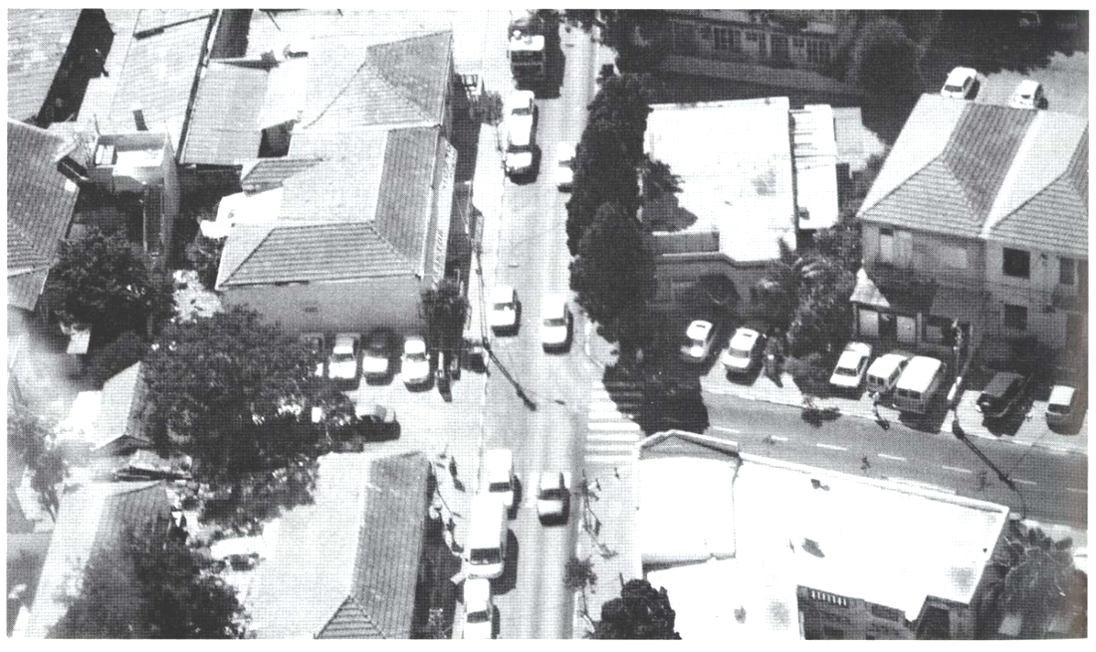

الآن سنتعلّم
لا للعبور في مفارق حقل الرؤيه فيها محدود
Notes:
الشرائح 11-15 تضمّ: إكساب المعرفة، التدرّب والحلّ، وتدرّب وحلّ آخر. مدّة هذه الشرائح معًا 20 دقيقة
إكساب: التطرّق إلى هدف تعليميّ مركزيّ ومركّز. باستخدام مجموعة منوّعة من تمثيلات المضمون، مثل: الصور ومقاطع الفيديو - بالإمكان إرفاق مقاطع فيديو من إصدار مطاح فقط، صور شاشة، تقارير، مضامين من الكتب التعليميّة، ونصّ محدود وفقًا لحقوق النشر والملكيّة الفكريّة. يمكنك دمج مثال على تمرين أو سؤال تقومون بحله.

Slide 25
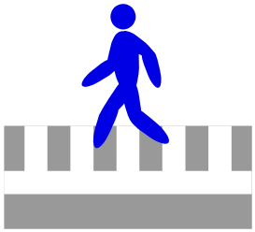
الآن سنتعلّم
هيا نتعرف على قواعد العبور الامن:
Notes:
الشرائح 11-15 تضمّ: إكساب المعرفة، التدرّب والحلّ، وتدرّب وحلّ آخر. مدّة هذه الشرائح معًا 20 دقيقة
إكساب: التطرّق إلى هدف تعليميّ مركزيّ ومركّز. باستخدام مجموعة منوّعة من تمثيلات المضمون، مثل: الصور ومقاطع الفيديو - بالإمكان إرفاق مقاطع فيديو من إصدار مطاح فقط، صور شاشة، تقارير، مضامين من الكتب التعليميّة، ونصّ محدود وفقًا لحقوق النشر والملكيّة الفكريّة. يمكنك دمج مثال على تمرين أو سؤال تقومون بحله.

Slide 26
الآن سنتعلّم: كيف نعبر؟
يجب اختيار المكان الانسب للعبور (حقل الرؤية مفتوحاَ).
قبل البدء بالعبور يجب الوقوف خطوه واحده على الاقل قبل حافة الرصيف.
يجب النظر الى جميع الاتجاهات قد تأتي مركبه بسرعه من خلف احدى الزوايا.
يجب الاصغاء الى الاصوات حركة السير .
يجب العبور بسرعه ليس ركضاً في خط مستقيم وقصير .
يجب النظر اثناء العبور الى الجوانب لتفادي وقوع مفاجأة
Notes:
الشرائح 11-15 تضمّ: إكساب المعرفة، التدرّب والحلّ، وتدرّب وحلّ آخر. مدّة هذه الشرائح معًا 20 دقيقة
إكساب: التطرّق إلى هدف تعليميّ مركزيّ ومركّز. باستخدام مجموعة منوّعة من تمثيلات المضمون، مثل: الصور ومقاطع الفيديو - بالإمكان إرفاق مقاطع فيديو من إصدار مطاح فقط، صور شاشة، تقارير، مضامين من الكتب التعليميّة، ونصّ محدود وفقًا لحقوق النشر والملكيّة الفكريّة. يمكنك دمج مثال على تمرين أو سؤال تقومون بحله.

Slide 27
الآن سنتعلّم متى نعبر؟
عندما نقرر متى العبور علينا ان نأخذ بالحسبان الامور التالية:
المسافة القائمة بين المشاة وبين المركبة القادمة نحوهم.
سرعة المركبة التي تقترب.
سرعة سير الماشي.
Notes:
الشرائح 11-15 تضمّ: إكساب المعرفة، التدرّب والحلّ، وتدرّب وحلّ آخر. مدّة هذه الشرائح معًا 20 دقيقة
إكساب: التطرّق إلى هدف تعليميّ مركزيّ ومركّز. باستخدام مجموعة منوّعة من تمثيلات المضمون، مثل: الصور ومقاطع الفيديو - بالإمكان إرفاق مقاطع فيديو من إصدار مطاح فقط، صور شاشة، تقارير، مضامين من الكتب التعليميّة، ونصّ محدود وفقًا لحقوق النشر والملكيّة الفكريّة. يمكنك دمج مثال على تمرين أو سؤال تقومون بحله.

Slide 28
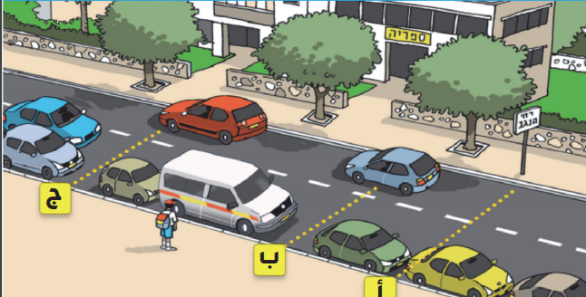

تدرّب
ما هو المكان الأكثر امانا في اجتياز الشارع؟
Notes:
التدرّب: لا يزيد عن 3 دقائق. يمكنك إجراء 2-1 جولات من التدرّب أمام الكمبيوتر (سؤال على اللوح وكتابة في ورقة، أشغال باستخدام الألوان/ العجين/ المعجونة) أو في أرجاء البيت (الأشياء المتوفّرة لديكم أو مزيج من التفاعل بين أفراد العائلة).
نصيحة للصفوف الدنيا: اطرحوا أسئلة تشارك التلاميذ على نمط مسرحيات الأطفال/ قناة الأطفال، مثل "أين التذكرة الثانية ...؟ لا أذكر ... هل تعرفون أين هي؟"
أمثلة:
https://www.youtube.com/watch?v=sGfdE0es80w برنامج طهو للأطفال. يتحدّثون مع الأطفال طوال الدرس ويطرحون عليهم أسئلة.
art attack : https://www.youtube.com/watch?v=QX013_tz4rM

Slide 29
حل
احسنتم المكان الأكثر امانا للاجتياز هو
ج - اختيار مقبول
ان لم يكن هناك مجال اخر ويجب ان نجتاز بين مركبتين
يجب ان نختار الاجتياز بين سيارتين قصيرات الارتفاع المسافة بينهن واسعه
من المفضل المرور من وراء سرب المركبات المتوقفة
Notes:
حلّ التدرّب: بعد أن تدرّب التلاميذ بشكل مستقل، يجب عرض الحلّ ومناقشته. يمكن إظهار الأخطاء الشائعة وشرح كيفيّة حلّها.

Slide 30
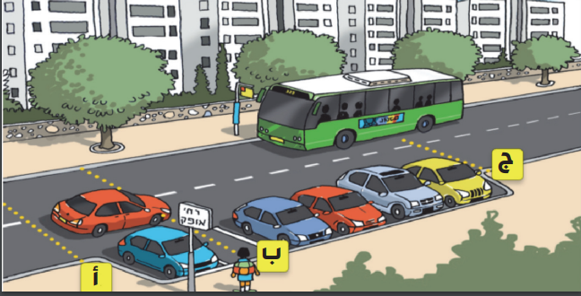
تدرّب
ما هو المكان الأكثر امانا في اجتياز الشارع؟
Notes:
التدرّب: لا يزيد عن 3 دقائق. يمكنك إجراء 2-1 جولات من التدرّب أمام الكمبيوتر (سؤال على اللوح وكتابة في ورقة، أشغال باستخدام الألوان/ العجين/ المعجونة) أو في أرجاء البيت (الأشياء المتوفّرة لديكم أو مزيج من التفاعل بين أفراد العائلة).
نصيحة للصفوف الدنيا: اطرحوا أسئلة تشارك التلاميذ على نمط مسرحيات الأطفال/ قناة الأطفال، مثل "أين التذكرة الثانية ...؟ لا أذكر ... هل تعرفون أين هي؟"
أمثلة:
https://www.youtube.com/watch?v=sGfdE0es80w برنامج طهو للأطفال. يتحدّثون مع الأطفال طوال الدرس ويطرحون عليهم أسئلة.
art attack : https://www.youtube.com/watch?v=QX013_tz4rM

Slide 31
حل
احسنتم المكان الأكثر امانا للاجتياز هو
أ - اختيار موفق
يجب التحرك قليلا من خليج التوقف وتحسين حقل الرؤيا
Notes:
حلّ التدرّب: بعد أن تدرّب التلاميذ بشكل مستقل، يجب عرض الحلّ ومناقشته. يمكن إظهار الأخطاء الشائعة وشرح كيفيّة حلّها.

Slide 32
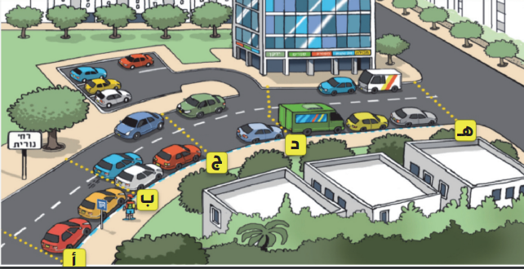
تدرّب
ما هو المكان الأكثر امانا في اجتياز الشارع؟
Notes:
التدرّب: لا يزيد عن 3 دقائق. يمكنك إجراء 2-1 جولات من التدرّب أمام الكمبيوتر (سؤال على اللوح وكتابة في ورقة، أشغال باستخدام الألوان/ العجين/ المعجونة) أو في أرجاء البيت (الأشياء المتوفّرة لديكم أو مزيج من التفاعل بين أفراد العائلة).
نصيحة للصفوف الدنيا: اطرحوا أسئلة تشارك التلاميذ على نمط مسرحيات الأطفال/ قناة الأطفال، مثل "أين التذكرة الثانية ...؟ لا أذكر ... هل تعرفون أين هي؟"
أمثلة:
https://www.youtube.com/watch?v=sGfdE0es80w برنامج طهو للأطفال. يتحدّثون مع الأطفال طوال الدرس ويطرحون عليهم أسئلة.
art attack : https://www.youtube.com/watch?v=QX013_tz4rM

Slide 33
حل
احسنتم المكان الأكثر امانا للاجتياز هو
أ - اختيار مقبول جدا
يجب الازاحة من منعطف الشارع لدرجة يمكننا ان نحسن الرؤية
Notes:
حلّ التدرّب: بعد أن تدرّب التلاميذ بشكل مستقل، يجب عرض الحلّ ومناقشته. يمكن إظهار الأخطاء الشائعة وشرح كيفيّة حلّها.

Slide 34
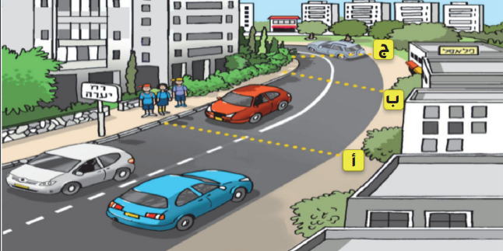
تدرّب
ما هو المكان الأكثر امانا في اجتياز الشارع؟
Notes:
التدرّب: لا يزيد عن 3 دقائق. يمكنك إجراء 2-1 جولات من التدرّب أمام الكمبيوتر (سؤال على اللوح وكتابة في ورقة، أشغال باستخدام الألوان/ العجين/ المعجونة) أو في أرجاء البيت (الأشياء المتوفّرة لديكم أو مزيج من التفاعل بين أفراد العائلة).
نصيحة للصفوف الدنيا: اطرحوا أسئلة تشارك التلاميذ على نمط مسرحيات الأطفال/ قناة الأطفال، مثل "أين التذكرة الثانية ...؟ لا أذكر ... هل تعرفون أين هي؟"
أمثلة:
https://www.youtube.com/watch?v=sGfdE0es80w برنامج طهو للأطفال. يتحدّثون مع الأطفال طوال الدرس ويطرحون عليهم أسئلة.
art attack : https://www.youtube.com/watch?v=QX013_tz4rM

Slide 35
حل
احسنتم المكان الأكثر امانا للاجتياز هو
أ - اختيار ممتاز
كلما ابتعدنا من المنعطف كلما زاد حقل الرؤية وضوحا
Notes:
حلّ التدرّب: بعد أن تدرّب التلاميذ بشكل مستقل، يجب عرض الحلّ ومناقشته. يمكن إظهار الأخطاء الشائعة وشرح كيفيّة حلّها.

Slide 36


مهمه بيتي
رتب كيفيه عبور الشارع من 1-6 ؟
-----قبل البدء بالعبور يجب الوقوف خطوه واحده على الاقل قبل حافة الرصيف.
-----يجب العبور بسرعه ليس ركضاً في خط مستقيم وقصير .
-----يجب النظر اثناء العبور الى الجوانب لتفادي وقوع مفاجأة
-----يجب اختيار المكان الانسب للعبور (حقل الرؤية مفتوحاَ).
-----يجب النظر الى جميع الاتجاهات قد تأتي مركبه بسرعه من خلف احدى الزوايا.
-----يجب الاصغاء الى الاصوات حركة السير .
Notes:
التدرّب: لا يزيد عن 3 دقائق. يمكنك إجراء 2-1 جولات من التدرّب أمام الكمبيوتر (سؤال على اللوح وكتابة في ورقة، أشغال باستخدام الألوان/ العجين/ المعجونة) أو في أرجاء البيت (الأشياء المتوفّرة لديكم أو مزيج من التفاعل بين أفراد العائلة).
نصيحة للصفوف الدنيا: اطرحوا أسئلة تشارك التلاميذ على نمط مسرحيات الأطفال/ قناة الأطفال، مثل "أين التذكرة الثانية ...؟ لا أذكر ... هل تعرفون أين هي؟"
أمثلة:
https://www.youtube.com/watch?v=sGfdE0es80w برنامج طهو للأطفال. يتحدّثون مع الأطفال طوال الدرس ويطرحون عليهم أسئلة.
art attack : https://www.youtube.com/watch?v=QX013_tz4rM

Slide 37

نُنهي ونُجمل
الشارع الذي لا يتضمن تدابير مرورية يكون غير منظمًا وبارزًا .
تشخيص المخاطر في حالات مختلفة والمركبة.
ان هذا الاجتياز يشكل خطر على حياة الماشي وعابر الشارع في ممر المشاة .
لذا على الماشي (عابر الشارع ) ان يحكم عقله ويتعقل ويمعن النظر حتى لا يصيبه مكروه
Notes:
مدّة الشريحة: حتّى 5 دقائق
إجمال وانتقال إلى التدرّب. ستتضمّن هذه الخطوة إجمالًا للمضمون الذي تمّ تعلّمه والإجابة عن أسئلة مثل: ماذا فعلنا هنا اليوم؟ ماذا تعلّمنا؟ ننصح بدمج العناصر التجريبيّة الممتعة، مثل: لعبة ختاميّة، أحجيّة، نصيحة خاصّة للتعلّم لاحقًا وغير ذلك.

Slide 38
شكرا لكم
كلمة قبل أن نُنهي...
Notes:
اكتبوا النصّ الملائم وكذلك المعدّات المطلوبة.

